Slide 1
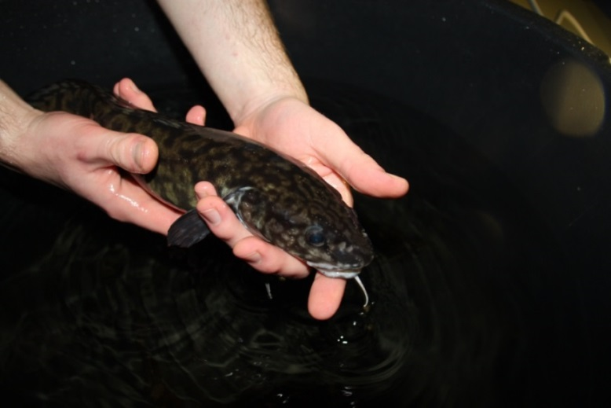
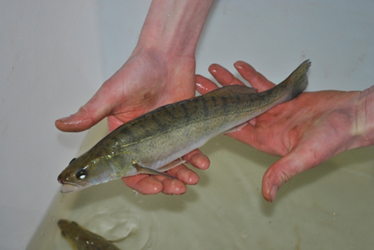
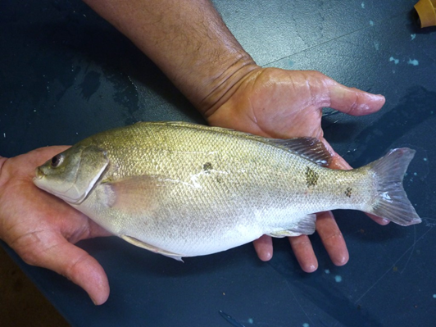
Iedere vis zijn verhaal: ervaringen vanuit AquaVlan
wouter.meeus@kahosl.be

Slide 2
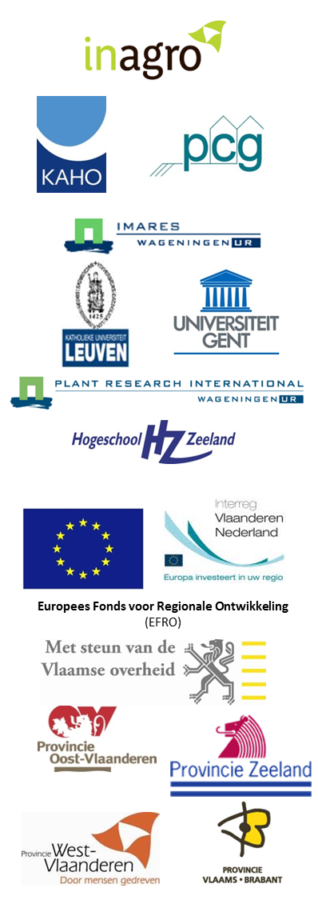
Programma xxxxxx
Overzicht vissoorten in AquaVlan
Overzicht uitgevoerd onderzoek,
realisaties en highlights
Conclusies

Slide 3
Partners
Inagro vzw, praktijkcentrum aquacultuur
Imares
Hogeschool Zeeland (HZ), SEAlab
KAHO Sint-Lieven, Aqua-ERF
Universiteit Gent, (UGent)
Katholieke Universiteit Leuven, (KULeuven)
Provinciaal Centrum voor de groententeelt, Kruishoutem (PCG)

Slide 4
Visteelt in AquaVlan
Zoutwater
- Yellowtail Kingfish
Zoetwater: diversificatie
- Snoekbaars
- Zoetwaterkabeljauw
- Omegabaars
Integratie met groententeelt

Slide 5
Overzicht soorten in
AquaVlan

Slide 6
Snoekbaars
Biologie grotendeels bekend
Bestaande markt, vraag > aanbod, dalende wildvang
Hoge verkoopsprijzen: ~ 9€/kg Vlaamse Visveiling
Pootvis beschikbaar
Opkweek tot 1 kg haalbaar binnen 1 jaar
Nichemarkt kan gemakkelijk overspoeld worden.
Moeilijke soort: onderschatting door kwekers
Beschikbaarheid pootvis out off season onvoldoende
Grote verschillen snelle en trage groeiers
Stressgevoelig

Slide 7
Omegabaars
Biologie grotendeels gekend
Bestaande kwekerijen Azië/Australië
Robuuste vis (cfr. tilapia)
Hoge gehaltes omega 3 vetzuren
Weinig/geen vismeel en visolie in voeder: duidelijke stempel van duurzaamheid

Slide 8
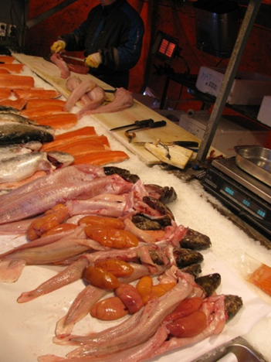
Zoetwaterkabeljauw
Niet: wat kunnen we produceren.
Wel: waarvoor wil de consument betalen?
Fillet van hoge kwaliteit
(smaaktesten, comm. lokale markten)
Hoge prijs op lokale markt
(18€/kg Helsinki)
Valorisatie lever
Uitgestorven ’60-’70: inheems
“Gentse waterzooi” - “vergeten groenten” – “lokaal product vs exoot”
Grootste probleem: zeer weinig geweten over biologie (weaning,…?). Geen grow-out, enkel reproductie herstelprogramma’s.

Slide 9
Uitgevoerd onderzoek
Realisaties
Highlights

Slide 10
Snoekbaars
Beste commercieel beschikbaar voeder.
Invloed verschillende voeders op smaak en appreciatie door consument.
Drijvende korrel vs zinkende korrel
Optimale temperatuur grow-out.
Optimale densiteit grow-out.
Weaning: voeders en strategie
Productiecyclus tot consumptie gewicht drie maal doorlopen
Deze praktijkervaring wordt ingezet om zowel Nederlandse viskwekers als toekomstige Vlaamse viskwekers te ondersteunen.

Slide 11
Snoekbaars
Bestaande markt, er zijn kwekers
Vnl vraag gestuurd onderzoek
Mee bouwen aan een bestaande teelt
Selectieprogramma/genenbank opbouwen (EU) Opbouw
Opbouw kennis en ervaring ten dienst
van bestaande en startende kwekers
Sterk gericht op informeren en ondersteunen
(infoloket)

Slide 12
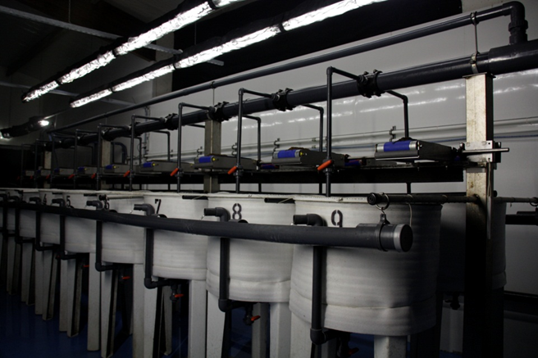
Zoetwaterkabeljauw
Succesvolle weaning.
Bepaling optimale T.
Bepaling optimale densiteit.
Bepaling optimaal commercieel voeder.
Bepaling optimaal voederschema.
Maturatie broodstock / artificiële reproductie “out of season”

Slide 13
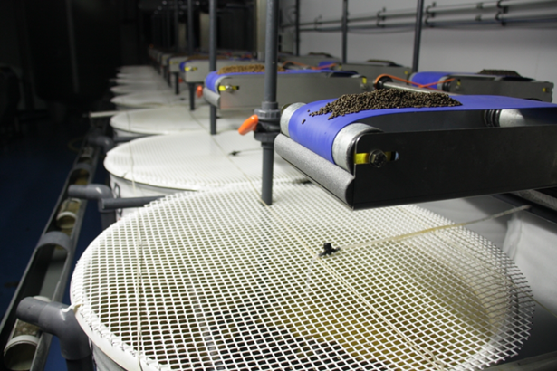
Zoetwaterkabeljauw – M&M
18 tanks (140L)
77 fish/tank (ABW: 17,91 ± 0,85g @ ± 5kg/m²)
10 weeks
24h feeding
12L/12D
6 commerciële voeders
3 herhalingen

Slide 14
Zoetwaterkabeljauw - Voeders
Code
 |  | Pellet size | CP% | CF% | Carbo% | Ash% | Fibre% | P% | Gross E (MJ/kg) | ME (MJ/kg)
 | A | 2 | 52 | 25 | 7,4 | 10 | 0,6 | 0,9 | 23,6 | 21,6
 | B | 1,9 | 48 | 22 | 13,2 | 8,3 | 1,5 | 1,3 | 22,6 | 20,1
 | C | 1,9 | 47 | 20 | 15 | 12 | 1 | 1,7 | 21,6 | 19
 | D | 1,9 | 50 | 18 | 14,8 | 8,3 | 1,9 | 1,3 | 21,8 | 19,1
 | E | 2 | 56 | 18 | 7,5 | 11 | 0,5 | 1,4
 | F | 2 | 55 | 15 | 9-11 | 9-10 | 0,6-3

Slide 15
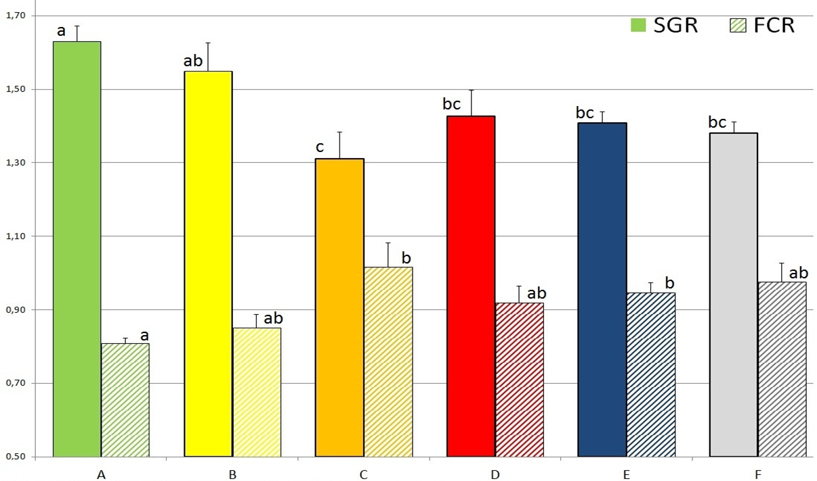
Zoetwaterkabeljauw- Resultaten

Slide 16
Omegabaars
Bepaling optimale water parameters
Bepaling optimale densiteit
Verbeteringen RAS: off-flavour, oxygenatie en denitrificatie
Vervanging vismeel en visolie in voer
Ontwikkeling weaning protocol
Reductie waterverbruik via biofloc technologie
Verbetering smaak dmv specifieke ingredienten in visvoer
Veel aandacht en energie voor culinaire aspect en vermarkting

Slide 17
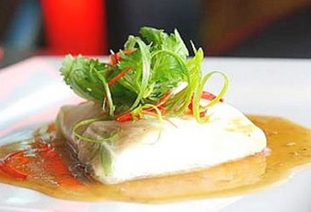
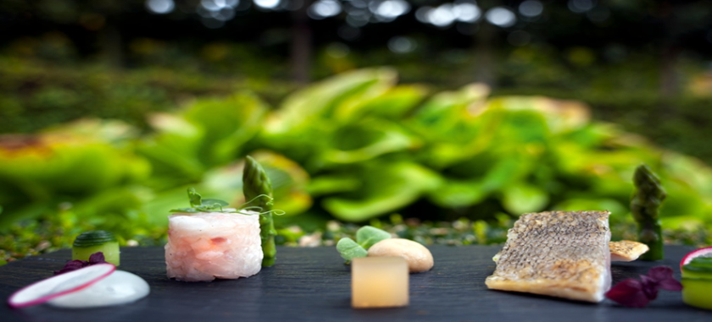
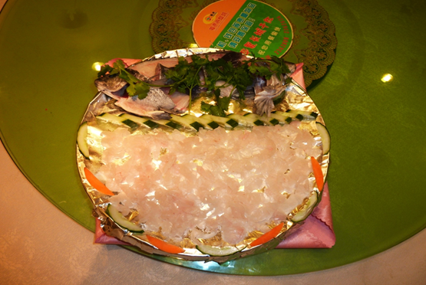
Omegabaars
Restaurants: Arenberg, Luzine,…
Groothandels: Océan Marée, Detroyer, D’haens,…
Evenementen: Groene sleutel, stuurgroep interreg, galadiner international polar foundation, Chef12, …

Slide 18

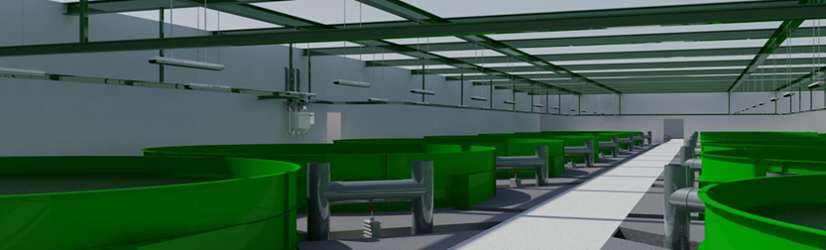
Omegabaars

Slide 19
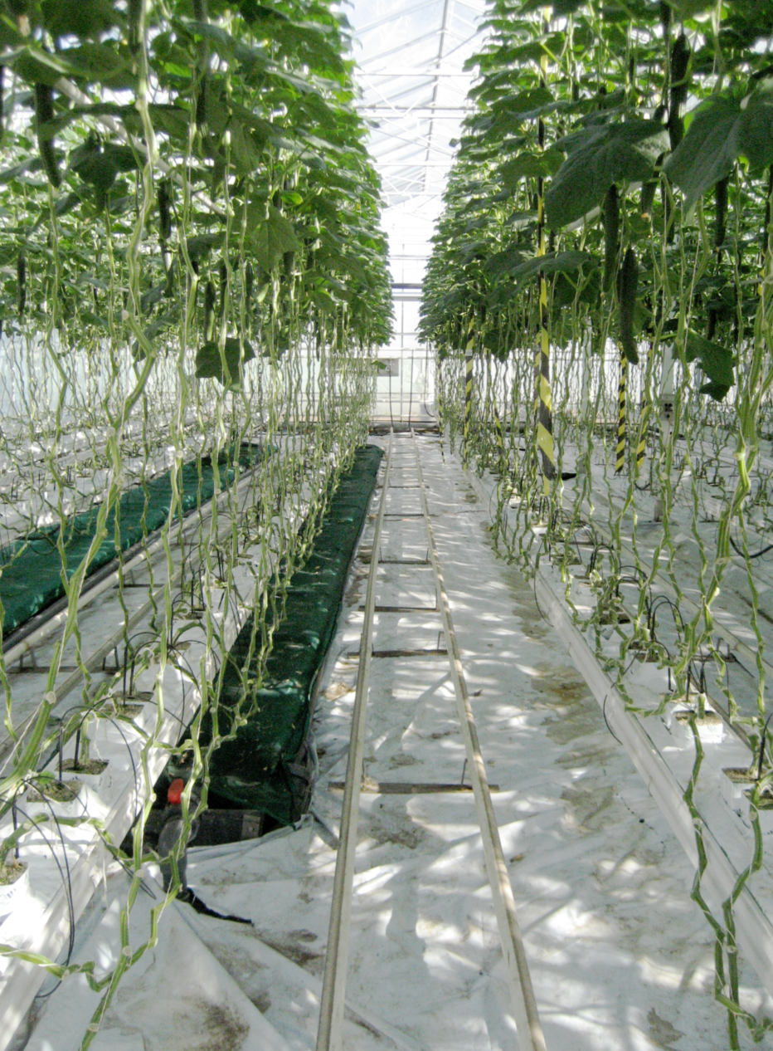
Integratie aquacultuur en groententeelt
Onderzoekstopics
  Klimaatregeling & energie-besparing in aquaponics
  Mogelijkheden van multiple-ruimtegebruik –
  Afstemming van de nutriëntenstromen tussen visteelt en plantaardige productie

Slide 20

Integratie aquacultuur en groententeelt
Resultaten viswateranalyse
 |  | Nutriëntenbehoefte tomaat* | Analyseresultaten viswater** | Percentage aanwezig in viswater
 | EC | 3 | 0,3
 | pH | 5,6 | 7
mmol/l | NH4+ | 2,14 | < 0,1 | <4,7%
 | K+ | 13,93 | 1,5 | 10,8%
 | Ca++ | 5,89 | 0,2 | 3,4%
 | Mg++ | 2,14 | < 0,1 | <4,7%
 | NO3- | 21,96 | 1,2 | 5,5%
 | Cl- | 1,07 | 0,4 | 37,3%
 | SO4-- | 3,21 | 0,1 | 3,1%
 | H2PO4- | 2,68 | 0,1 | 3,7%
 | Na+ | < 0,25 | 0,2 | 80,0%
µmol/l | Fe | 32,14 | 0,4 | 1,2%
 | Mn | 21,43 | < 0,1 | <0,5%
 | Zn | 8,57 | 0,5 | 5,8%
 | B | 42,86 | < 1 | <2,3%
 | Cu | 1,61 | 0,1 | 6,2%
 | Mo | 1,07 | 0,1 | 9,3%
$\frac{\left[K^{+}\right]}{\left[{Ca}^{2+}\right]}$ < 2,5
* Productiefase (vanaf bloei derde tros)
** Densiteit vis: 3,6 kg/m³ Basis: regenwater

Slide 21
Integratie aquacultuur en groententeelt
Conclusie
    Na+ is de limiterende factor voor het gebruik van viswater
    Bij voldoende verdunning vormt Na+ geen probleem, en kan het viswater ± 5% van de vereiste nutriënten leveren
      (Bij het gebruik van vegetarisch visvoer (1/4 Na+), kan dit 20 tot 25% zijn)
    Voor de teelt van tomaten in een organoponics-systeem is bijbemesting met organische meststoffen nodig.
    pH-regeling van het afvalwater van visteelt is zeer belangrijk voor de beschikbaarheid van nutriënten voor planten.
Organoponics is mogelijk, maar de voedingstoestand van de plant moet nauwgezet worden opgevolgd.

Slide 22
Conclusies
Grote vooruitgang onderzoek
Cirkel niet helemaal rond (afh soort)
Opbouw kennis ten dienste van ondernemers (eigen ervaring en internationale netwerken)
Hoge graad van samenwerking
Start commerciële bedrijven
Ondersteunend onderzoek blijft nodig

Slide 23
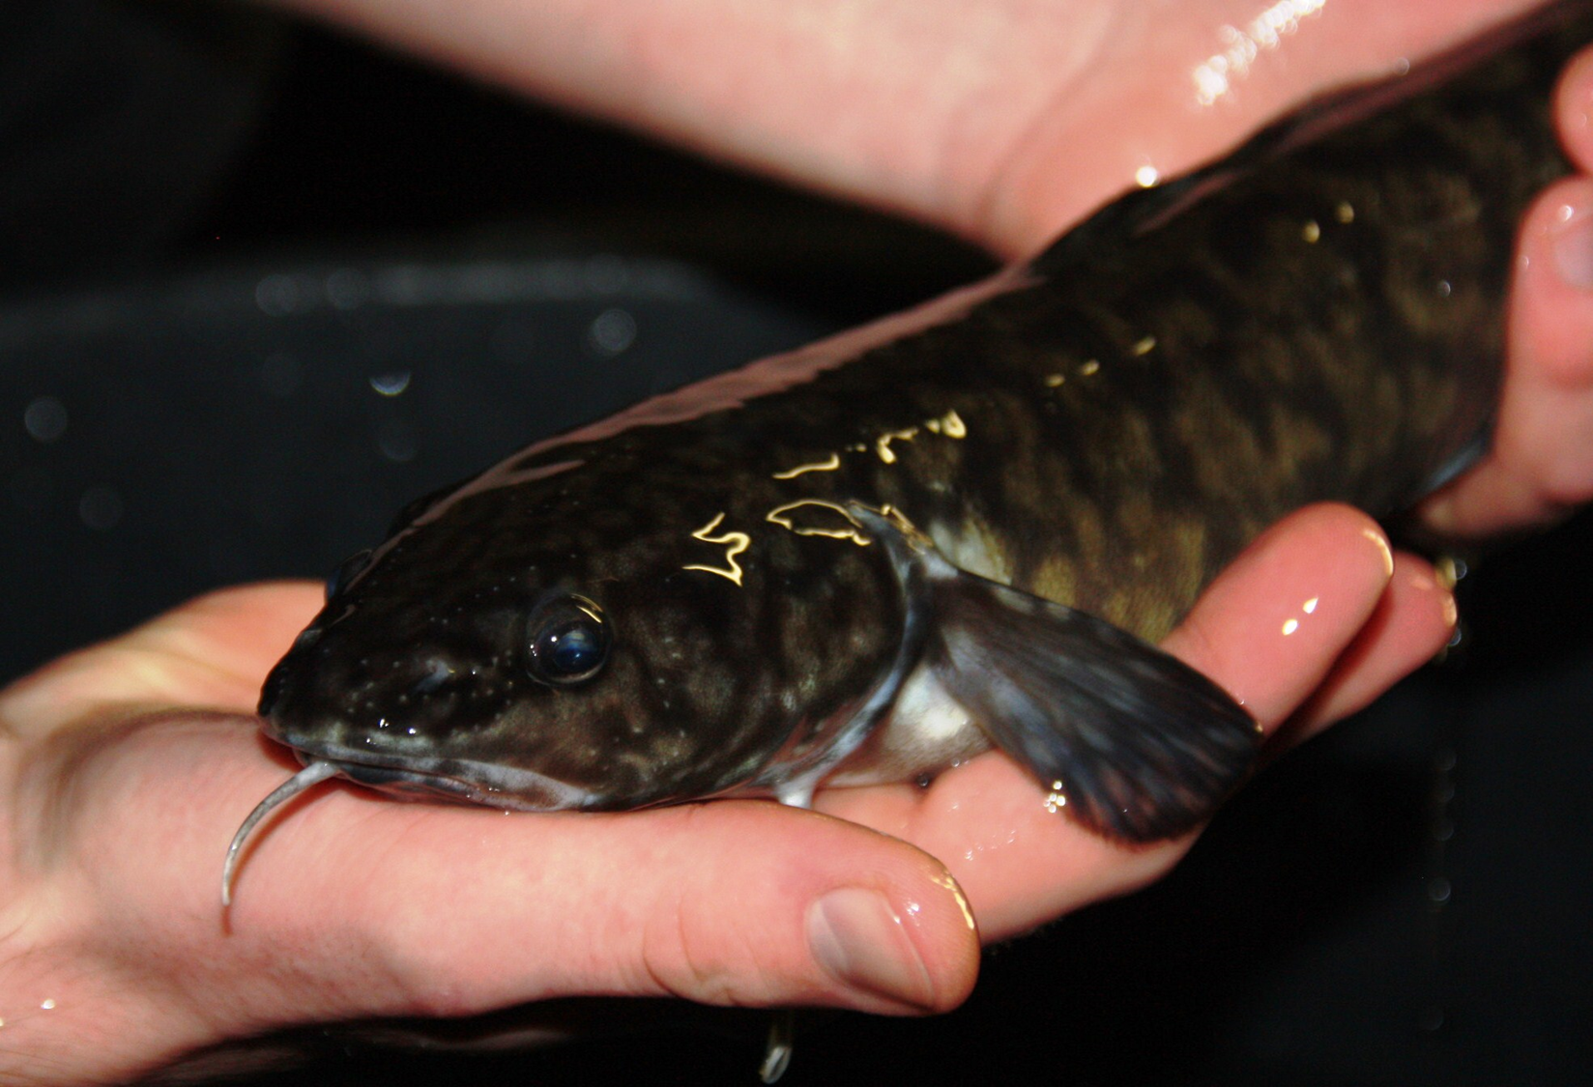















Vragen?
Europees Fonds voor Regionale Ontwikkeling (EFRO)

